Slide 1
第五章 网络层（3）
华南理工大学计算机科学与工程学院

Slide 2

本节的主要内容（5.2.5节，P288）
链路状态路由算法（LS）
  实例：开放的最短路径优先（OSPF）
边界网关协议（BGP）

Slide 3
链路状态路由（Link State） P288
在1979年前，ARPANET采用DV路由（RIP）协议，此后，采用了链路状态路由选择协议
目前，链路状态路由算法得到了广泛的应用
链路状态路由的主要思想包括如下5个部分：
  发现它的邻居节点们，了解它们的网络地址
  设置到它的每个邻居的成本度量
  构造一个分组，包含它所了解到的所有信息
  发送这个分组给所有其他的路由器
  计算到每个路由器的最短路径
生活中的例子

Slide 4
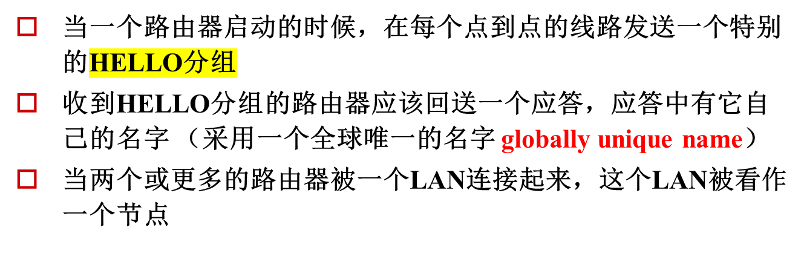
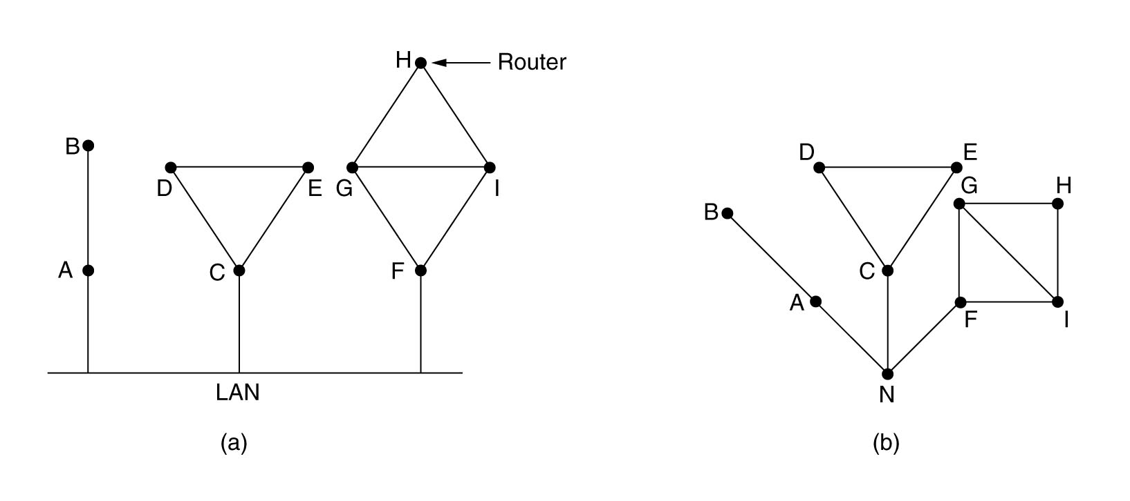
发现邻居节点 P288

Slide 5
设置链路成本 P289
为了决定线路的开销，路由器发送一个特别的 ECHO 分组，另一端立刻回送一个应答
通过测量往返时间（round-trip time） ，发送路由器可以获得一个合理的延迟估计值
  为了得到更好的结果，可多次测量，取均值
一种常用的选择
  与链路带宽成反比

Slide 6
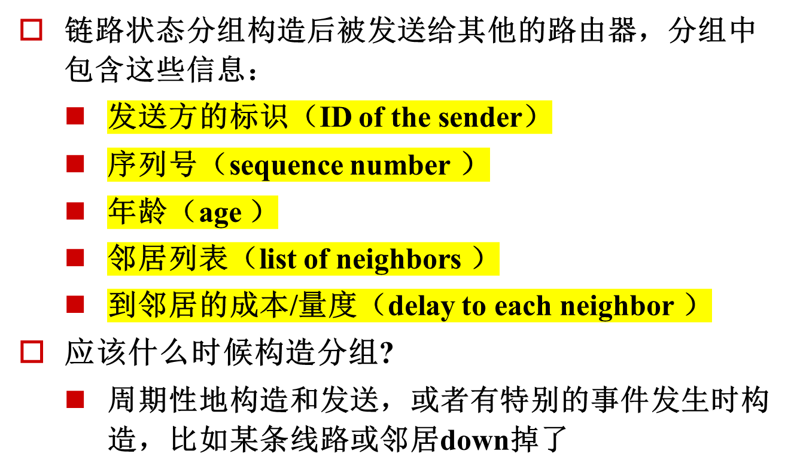
构造链路状态分组P289
链路状态信息

Slide 7
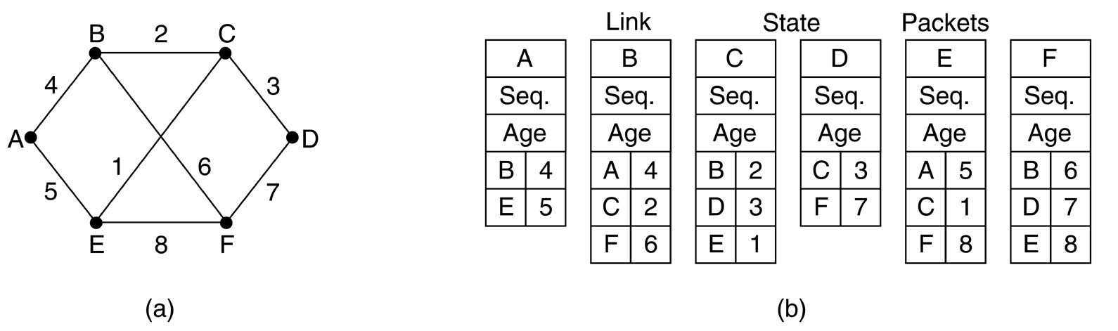
构造链路状态分组（续）
(a) A subnet. (b) The link state packets for this subnet.

Slide 8
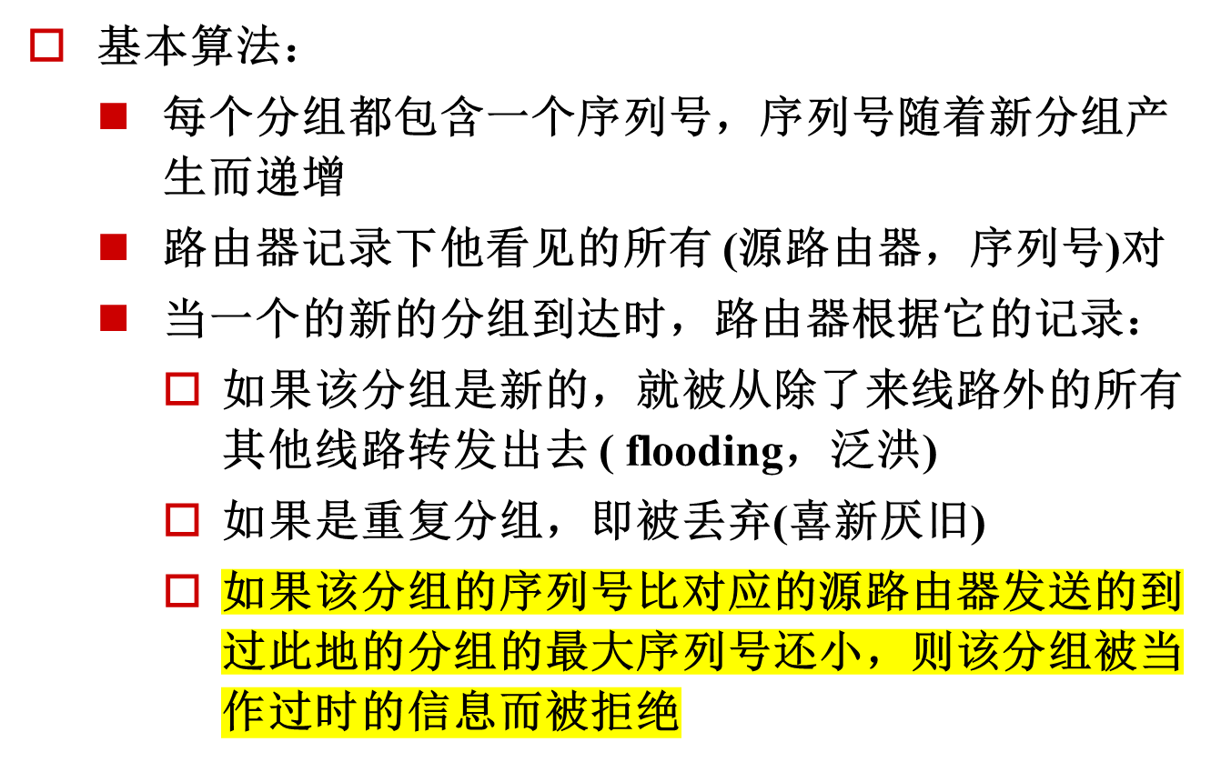
发布链路状态分组 P289

Slide 9
发布链路状态分组 （续）
基本算法遇到的问题：
  序列号回转，引起新老分组识别混淆
    解决办法：使用 32-bit 的序列号，即使每秒产生一个分组，也需要137年才发生号码回转
  如果一台路由器崩溃，那么他将丢失自己的序列号记录，如果他再从0开始，新分组将被当作旧分组被拒绝
  如果一个序列号被破坏了，比如发送方的序列号是4，但是由于产生了1位错误，序列号被看作65540，那么，序列号为 5 – 65540的分组都被当作过时分组而被拒绝

Slide 10
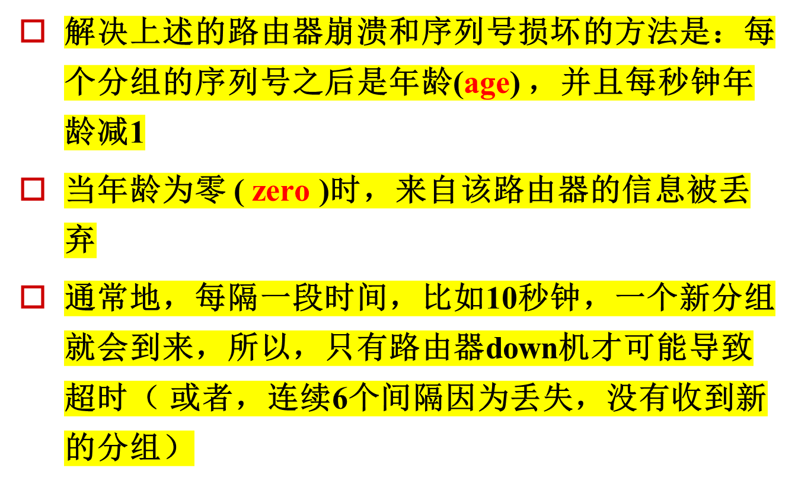
发布链路状态分组 （续）

Slide 11
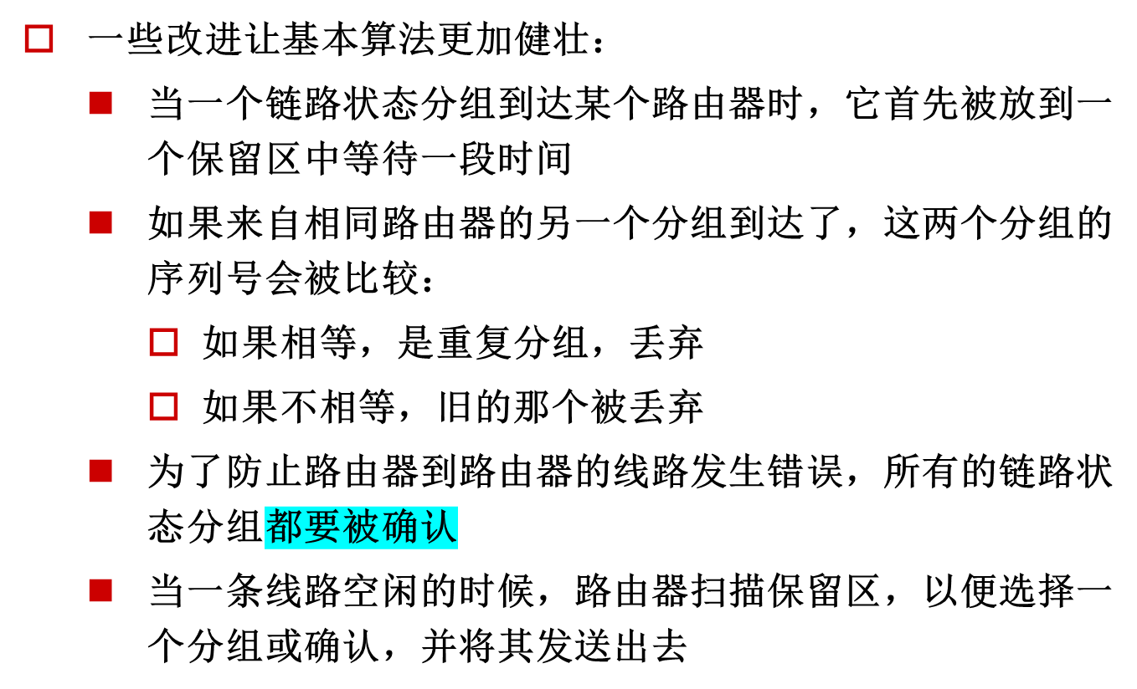
发布链路状态分组 （续P290）

Slide 12
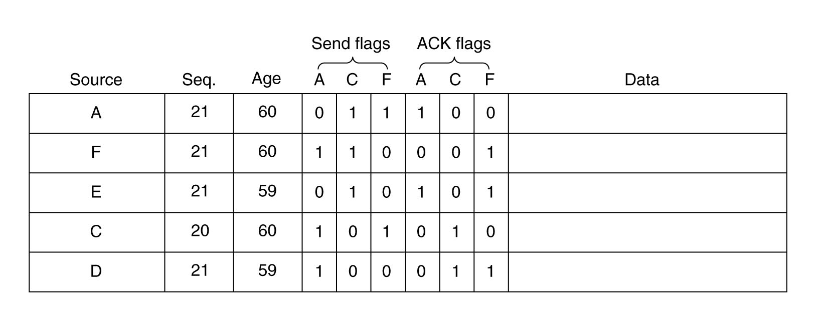
发布链路状态分组 （续）
B的
保留区
E’s LSP arriv
agin from C.
0 0 0 1 1 1

Slide 13
计算新的路由路径 P291
一旦一个路由器获得了全部的链路状态分组就可以构造出全网络图来了（Graph）
现在，可以使用 最短路径算法来计算路由器之间的最短路径了
计算结果一棵树，会形成相应的路由，安装在路由表中，引导数据分组的转发

Slide 14


L-S 路由算法的特点
优点
  每个路由器的认识一致
  收敛快
  适合在大型网络里使用
缺点
  每个路由器需要较大的存储空间
  计算负担很大

Slide 15
L-S路由协议的实例—OSPFP365（5.6.6）
开放的路径优先（Open shortest path first）
使用图（graph）来表述真实的网络
  每个路由器/Lan都是一个节点
  测量代价/量度（metric）
计算最短路径

Slide 16
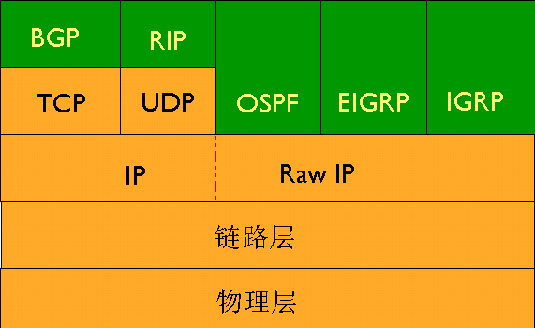
OSPF在参考模型中的地位

Slide 17
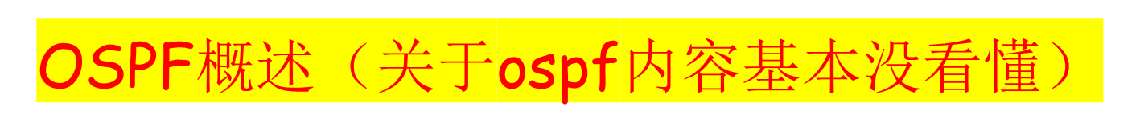
OSPF是一种基于开放标准的链路状态路由协议，是目前IGP中应用最广、性能最优的一个协议
OSPF可以在大型网络中使用
无路由自环
OSPF支持VLSM
使用带宽作为度量值（10⁸/BW）
收敛速度快
通过分区实现高效的网络管理
。。。。。

Slide 18

OSPF在大型网络中可能遇到的问题
LSDB非常庞大，占用大量存储空间
计算最小生成树耗时增加，CPU负担很重
  一点变化都会引发从头重新计算
网络拓扑结构经常发生变化，网络经常处于“动荡”之中
  接口up down
  路由器的增加删除
  好比湖水，一个小小的石子都会引发阵阵涟漪

Slide 19
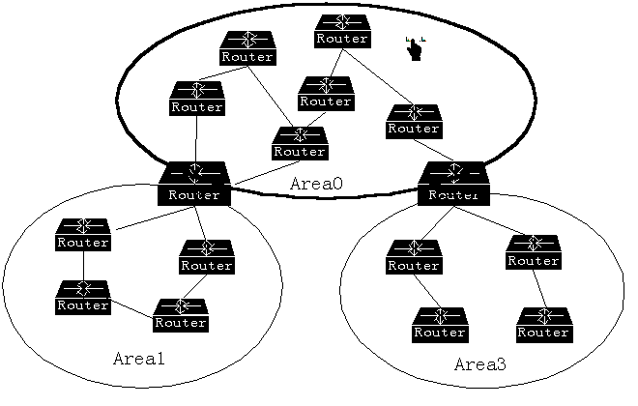
分而治之，OSPF划分区域
划分区域

Slide 20
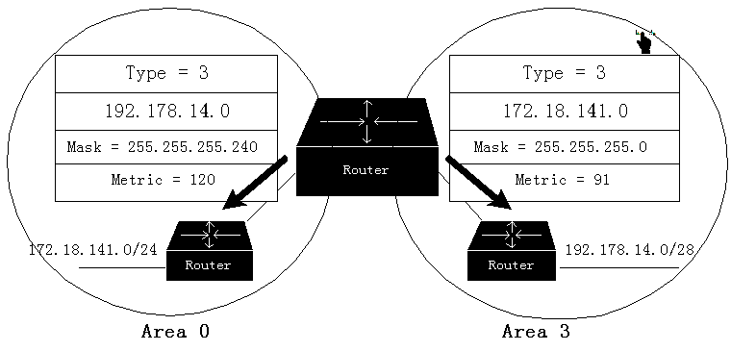
怎样克服上述的问题？
ABR只转发主要路由信息
更改，不需要重新计算，只需相应增删
ABR采用聚合路由策略，弱化拓扑变化带来的影响，如：
  10.1.0.0
  10.2.0.0
  10.3.0.0。。。。。。
  聚合为10.0.0.0/8

Slide 21

单域OSPF的基本概念
必须划分区域
  为什么?
Area 0（区域0），骨干区域（ Backbone area ）
  所有子区域必须连接到区域 0上

Slide 22
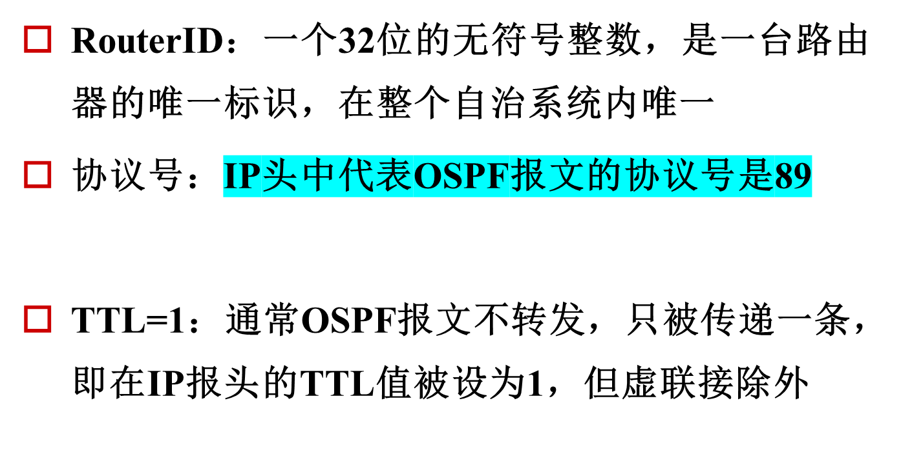

单区域OSPF的一些基本情况

Slide 23
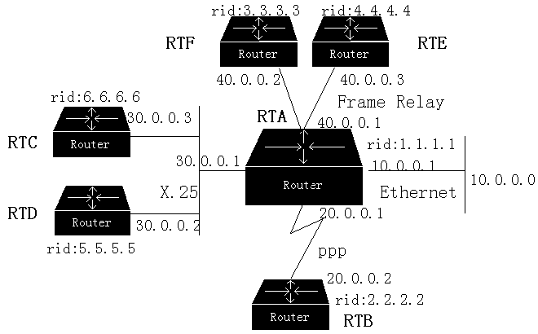
OSPF的网络类型 P366

Slide 24
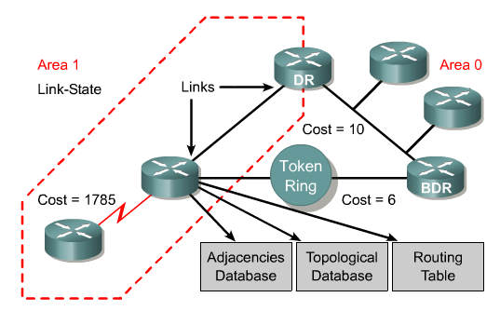
OSPF术语

Slide 25
OSPF分组(packet)类型 P368
OSPF数据包类型 | 描述
Type 1－Hello | 与邻居建立和维护毗邻关系。
Type 2－数据库描述包（DD） | 描述一个OSPF路由器的链路状态数据库内容。
Type 3－链路状态请求（LSR） | 请求相邻路由器发送其链路状态数据库中的具体条目
Type 4－链路状态更新（LSU） | 向邻居路由器发送链路状态通告
Type 5－链路状态确认（LSA） | 确认收到了邻居路由器的LSU

Slide 26
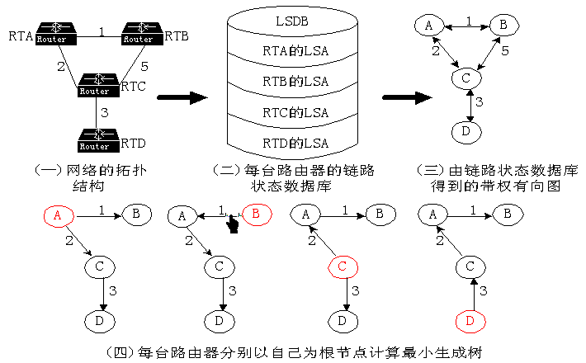
OSPF的运行步骤
建立路由器毗邻关系
选举DR和BDR
发现路由
选择最佳路由
维护路由信息

Slide 27
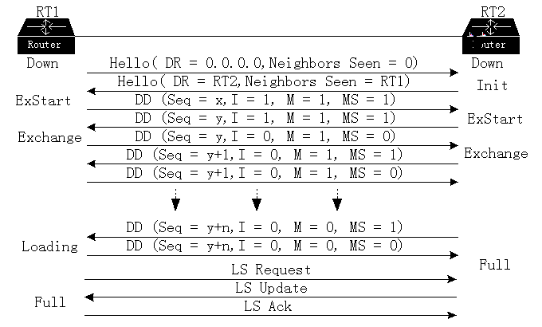
建立路由器毗邻关系
Full adjacency

Slide 28
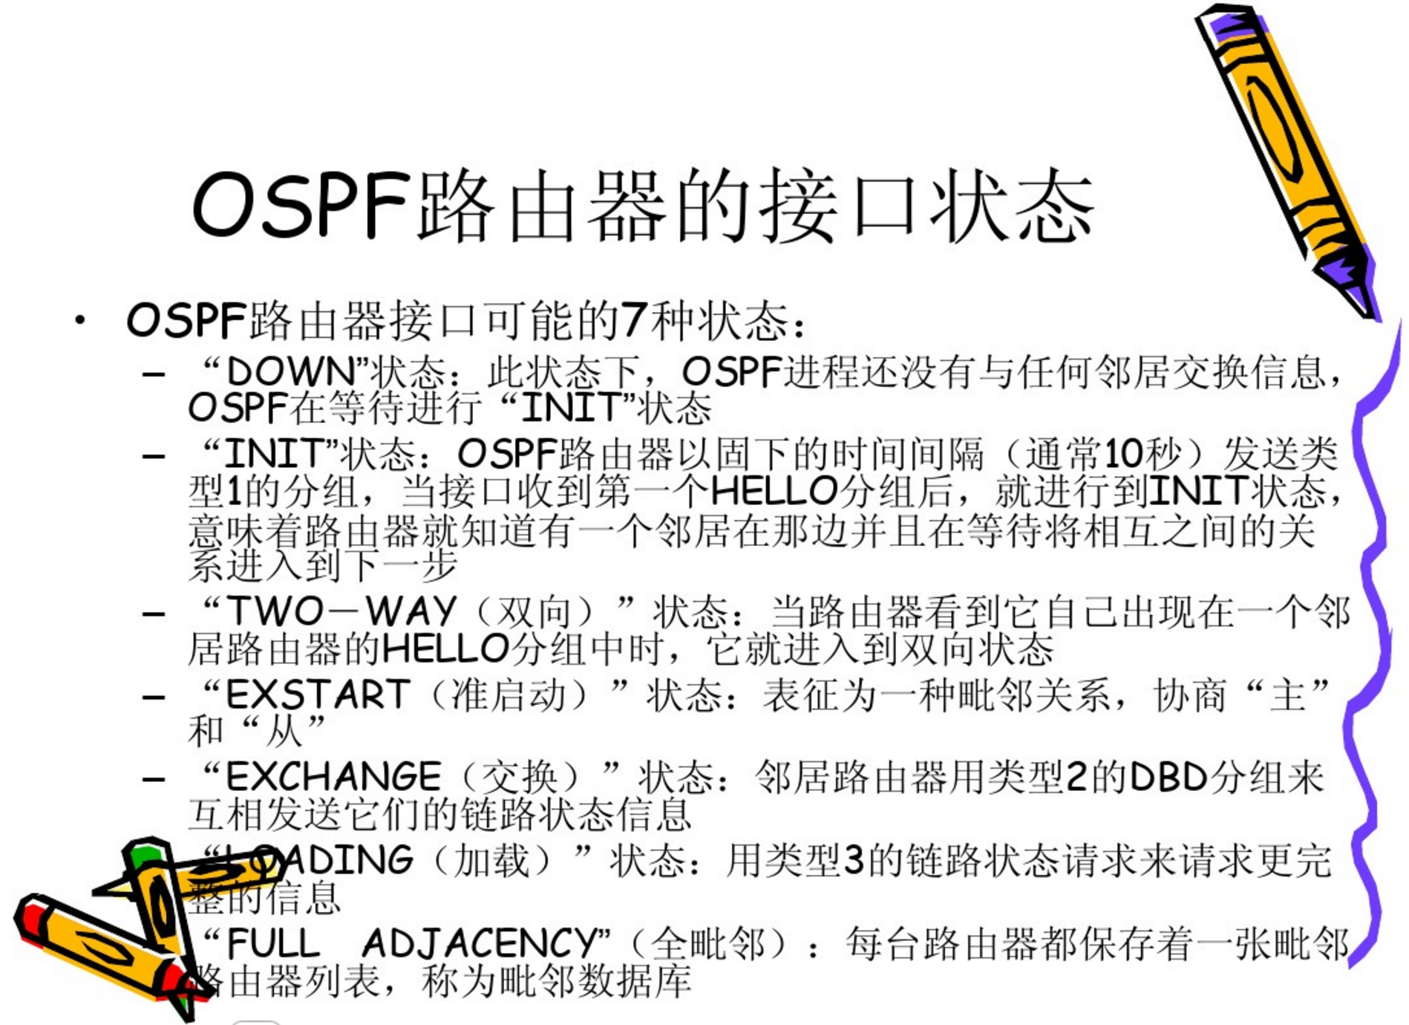




Slide 29
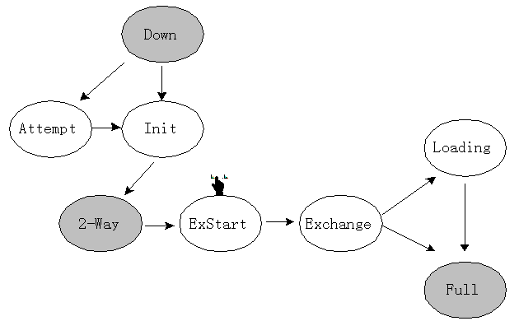
运行OSPF的路由器状态图

Slide 30
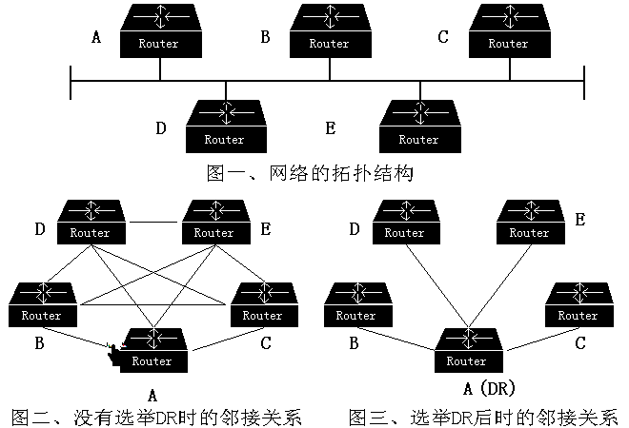
为什么要选举DR和BDR？

Slide 31
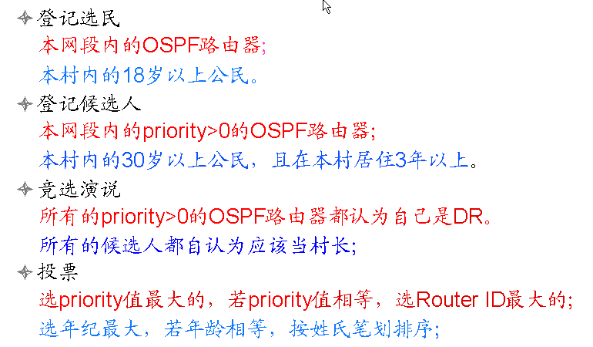
DR（村长）选举过程

Slide 32
DR选举中的指导思想
选举制
  DR是路由器选出来的，而非人工指定的
终身制
  DR一旦当选，除非路由器故障，否则不会更换
世袭制
  DR选出的同时，也选出BDR，DR故障后，由BDR接替DR成为新的DR

Slide 33
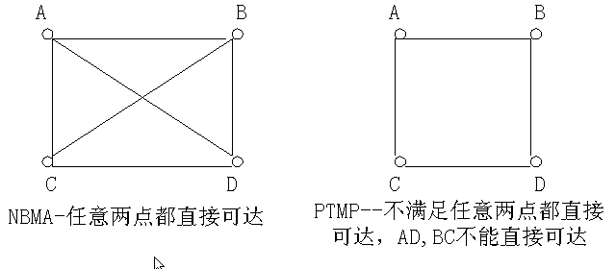
DR可能带来的问题
非全连通网络（full mesh），如PTMP网络
由管理员配置成PTMP，不选举DR

Slide 34
DR带来的变化
同步的次数减少了（O（n）），减少了带宽的利用
路由器的角色：DR、BDR、DROther
路由器间的关系：Unknown、Neighbor、Adjacent

Slide 35
选择最佳路由
SPF算法
负载均衡

Slide 36
维护路由信息
触发更新，LSU
Hello分组发送的时间间隔：缺省10秒
Hello分组的失效间隔：缺省40秒
即使没有拓扑变化，LSA在条目过期（缺省30分钟）后，发送LSU，通告链路存活

Slide 37
为什么说OSPF克服了了路由自环？
每一条LSA都标记了生成者（用生成该LSA的路由器的RouterID标记），其他路由器只负责传输，这样不会在传输的过程中发生对该信息的改变和错误理解。
路由计算的算法是SPF，计算的结果是一棵树，路由是树上的叶子节点，从根节点到叶子节点是单向不可回复的路径。
区域之间通过规定骨干区域避免

Slide 38
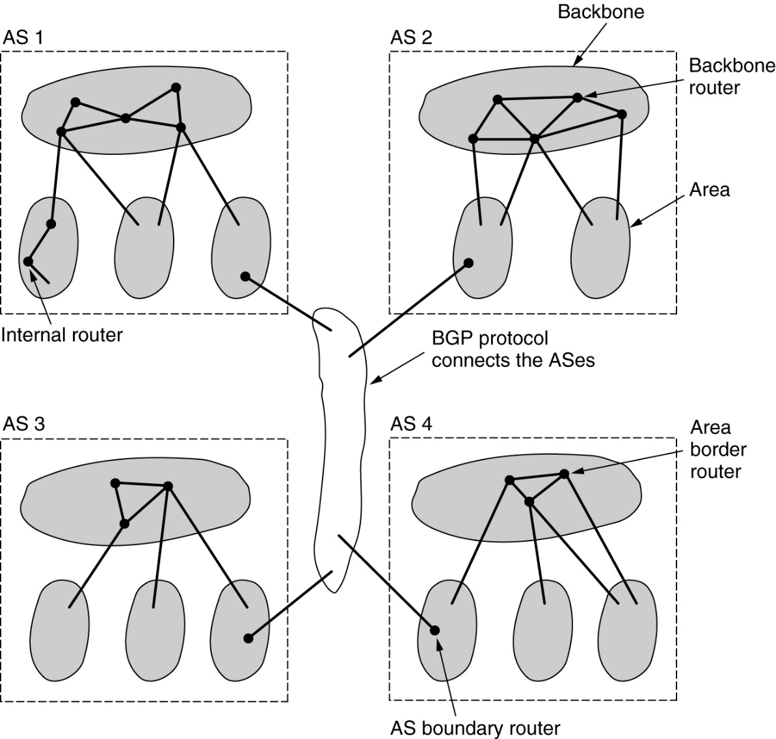
OSPF路由器种类 （1/2）P366

Slide 39
OSPF路由器种类 （2/2）
内部路由器 --- 路由器所有接口都在一个区
主干路由器 --- 所有接口都在主干区域的路由器
区域边界路由器(ABR) ---路由器接口分属不同区域
自治域边界路由器 (ASBR) --- 路由器至少有一个接口不属于本自治域/OSPF.

Slide 40
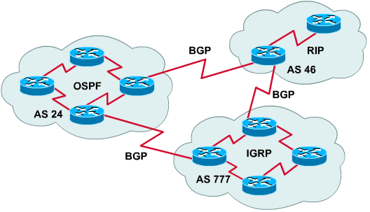
BGP（border gateway protocol）（边界网关协议）
P369
不同的协议 - BGP (Border Gateway Protocol)运行在AS之间
BGP 定义在 RFCs 1771 到 1774中

Slide 41
BGP 的工作原理（1/2， P369 ）
外部网关路由器的典型路由策略涉及政治 political, 安全security, 或经济方面 economic 的考虑
根据BGP对于中转流量的兴趣，网络被分成三类：
  stub 自治系统
  多连接自治系统
  穿越自治系统

Slide 42
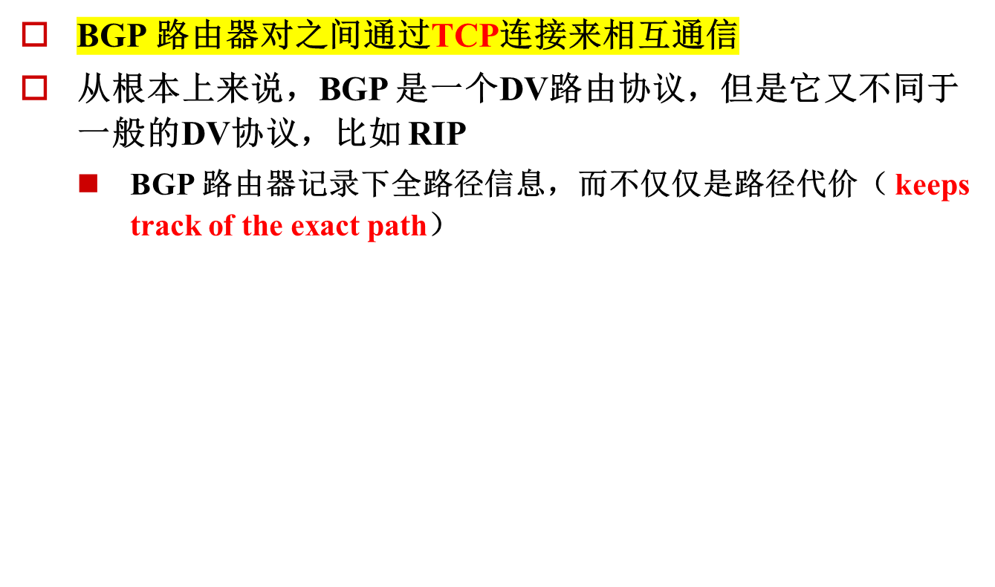
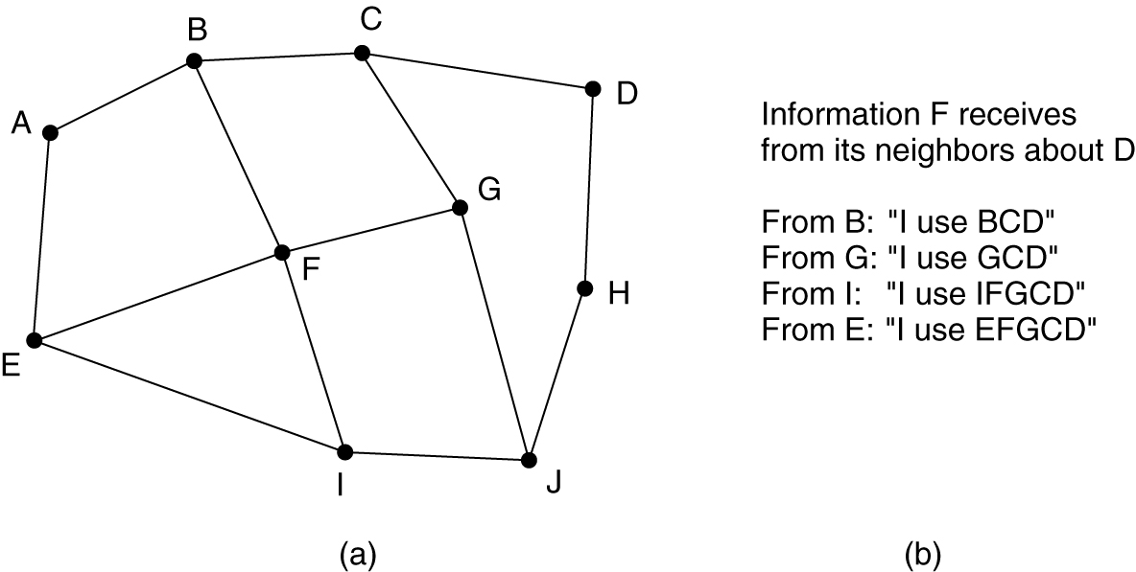
BGP原理（2/2）P369

Slide 43
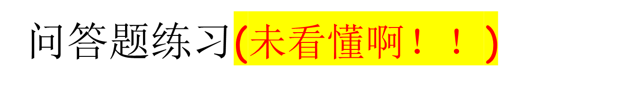
1、请介绍OSPF路由器全毗邻关系建立的目的和过程以及路由器状态的迁移。
解答：
（1）目的：跟对方互通有无，以发现新的路由，达到对网络的一致看法。
（2）首先互发Hello报文，建立双向双边关系；通过DD报文的首次交换，确立主从关系，交换初始序列号；再交换全部的DD报文；接下来如果两台路由器拥有的拓扑数据库完全一样，直接进入全毗邻关系，如果不一样，则通过LSR/LSU/LSAck报文的交互，最终达成双方的拓扑数据库一致，即建立了全毗邻关系。
（3）OSPF路由器的状态转换过程：（请展开叙述，状态迁移的动因、是否稳定等）
Down Init（初始）、Two-way（双向）、ExStart（准启动）、Exchange（交换）、Loading（加载）、Full adjacency（全毗邻）。

Slide 44
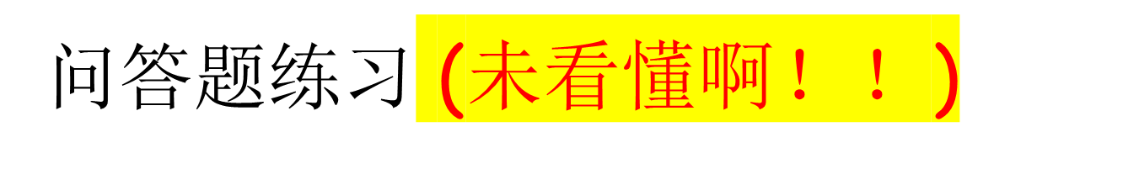
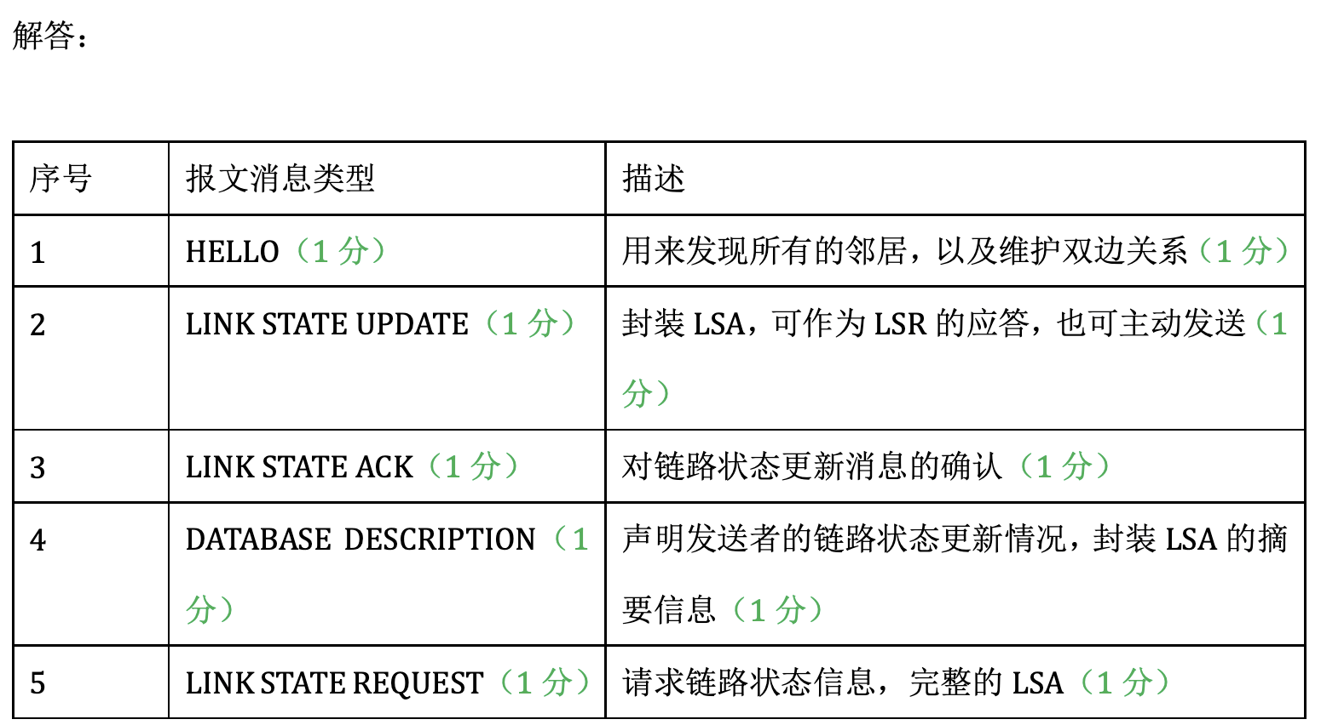

Slide 45
练习
1、下面关于最短路径的说法，哪个是正确的？符号“A-B-C”是指一条从路由器A到路由器B到路由器C的路径（多选题）。
A. ​如果A-B-C是最短路径，那么A-D-C就不可能是最短路径。
B. 如果A-B-C和C-D-E是最短路径，那么A-B-C-D-E也是最短路径。
C. 如果A-B-C-D是最短路径，那么A-B-C和C-D也是最短路径。
D.从路由器A到网络中的所有其他路由器的最短路径，形成了一颗以路由器A为根的树。
解析：“如果A-B-C是最短路径，那么A-D-C就不可能是最短路径”说法是错误的，因为A和C之间可能有很多条路，有可能出现2条甚至更多条都同样短的路径。“如果A-B-C和C-D-E是最短路径，那么A-B-C-D-E也是最短路径”说法是错误的，很容易找到反例，建议画一画就清楚了。比如，如果从广州到海口的最短路径是广州-深圳-海口，从海口到北京的最短路径是海口-珠海-北京，那么，广州到北京的最短路径却并不是从广州-深圳-海口-珠海-北京并不是，因为广州去北京不需要经过海口去绕一圈。“如果A-B-C-D是最短路径，那么A-B-C和C-D也是最短”说法是正确的，这正是教材P281讲到的最优化路径的意思。“从路由器A到网络中的所有其他路由器的最短路径，形成了一颗以路由器A为根的树”说法是正确的，每个路由器都是这样做的，通过运行某种路由协议，找到以自己为根，到其它所有网络的最短路径形成的一棵汇集树。

Slide 46
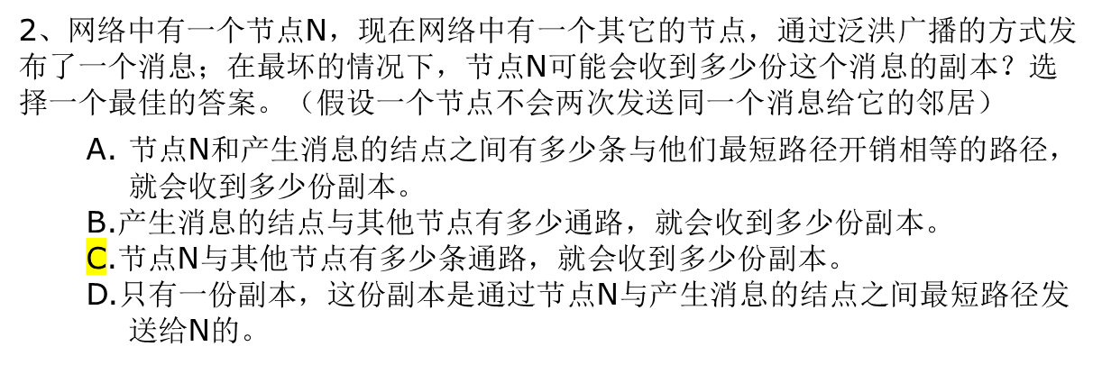
练习
解析：在泛洪的过程中，每一个节点都会将消息发送给它的所有邻居，除了已经接收到这份消息的邻居外。在最坏的情况下，这个节点可能会从它的所有邻居那儿收到这份消息，并且不会发送任何副本给它的邻居。泛洪算法与最短路径路由算法不同，当泛洪发送一个消息时，不会沿着最短路径发送，只会沿着所有未走过的路径发送。

Slide 47
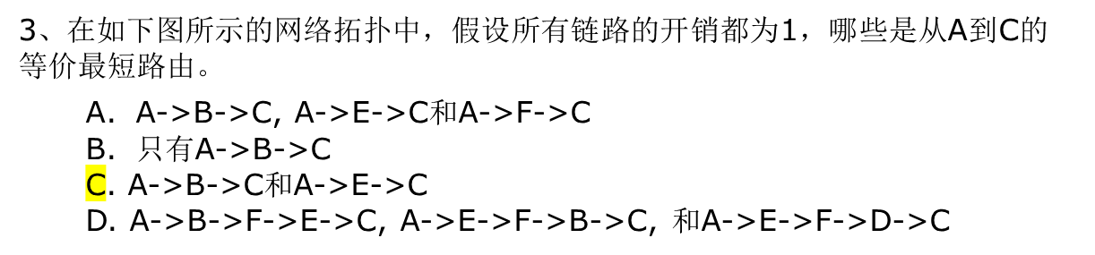
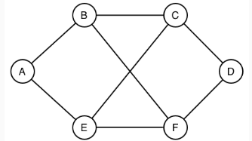
练习
解析：A->B->C和A->E->C两条路径的开销都是2，最短

